Slide 1
Моя работа с учащимися
Подготовила: Габдрахманова
Айгуль Ханасовна

Slide 2
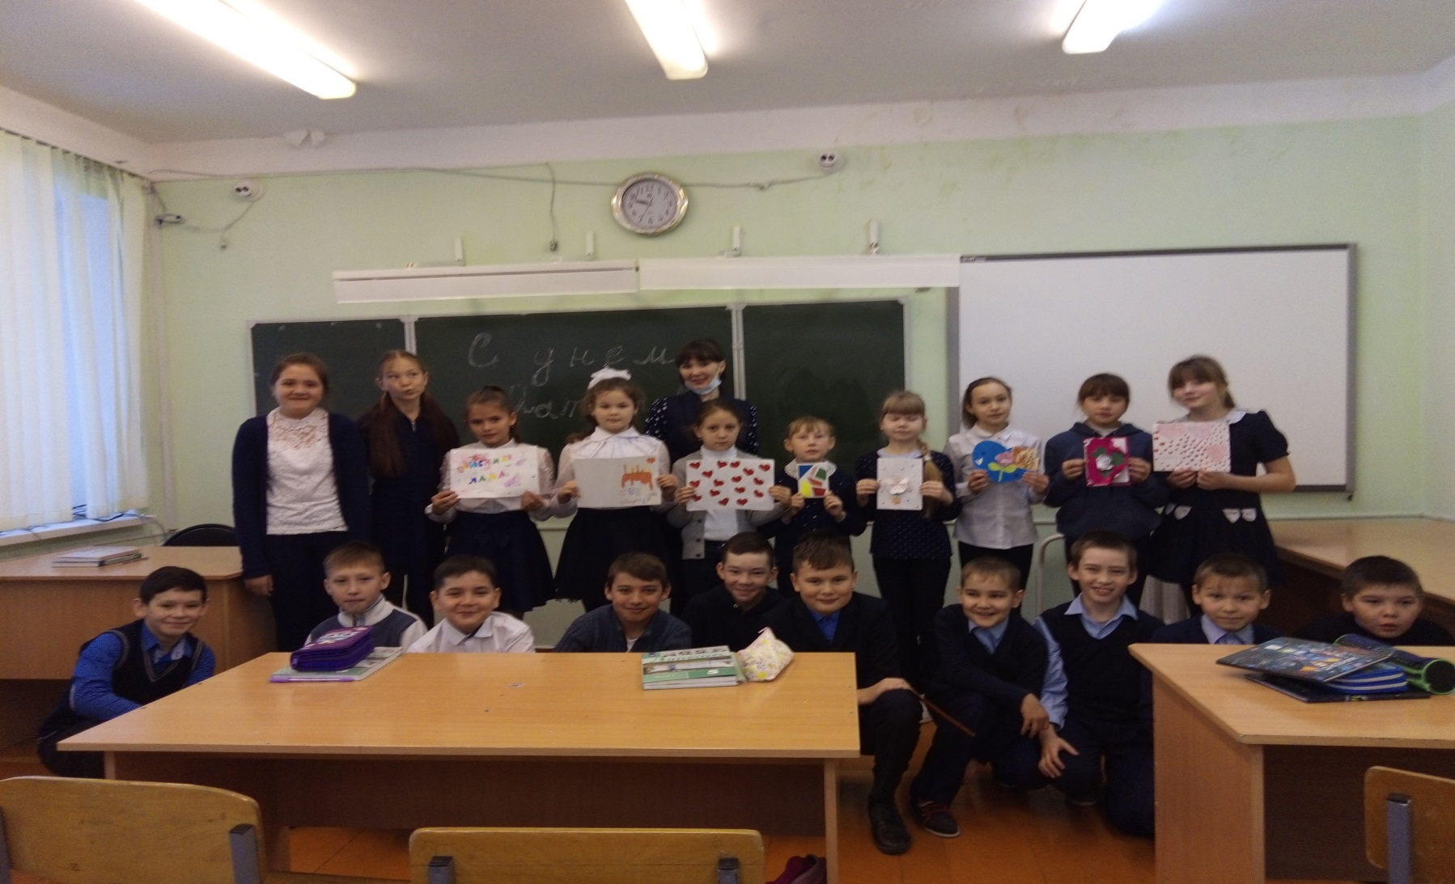
День Матери

Slide 3
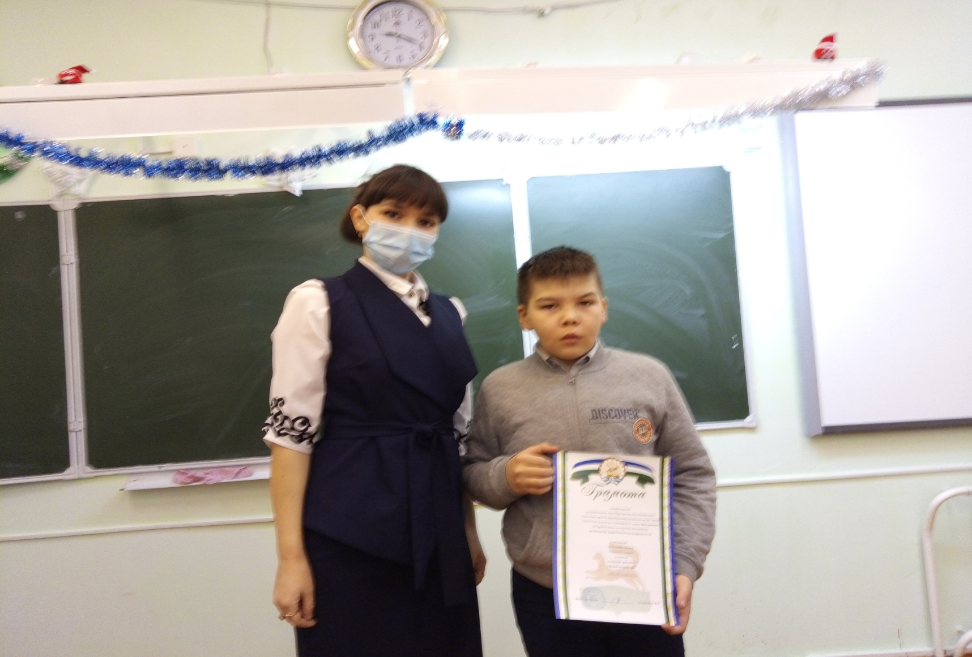
Награждение учащегося

Slide 4
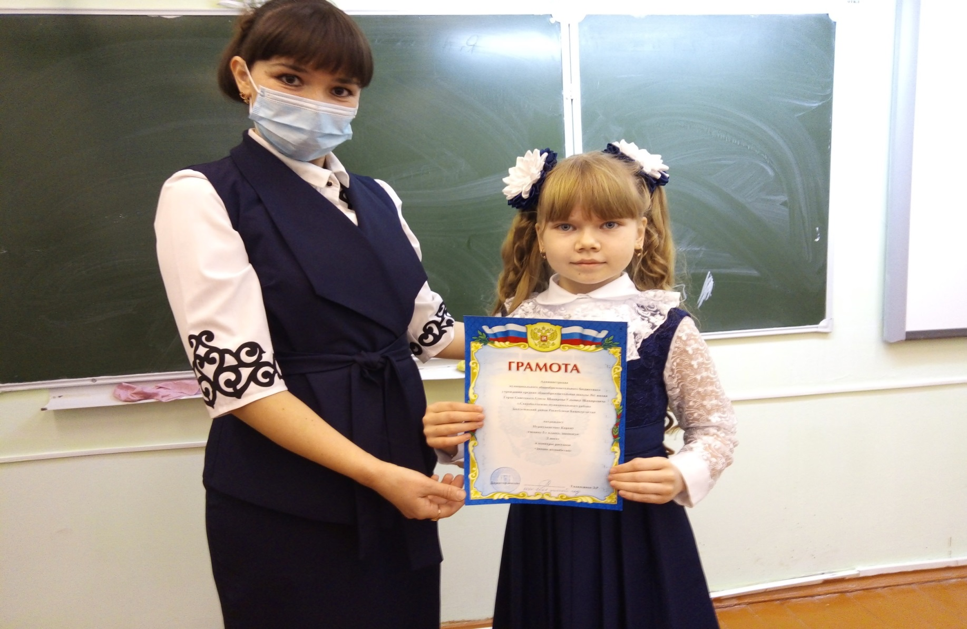
Награждение на Новый год

Slide 5
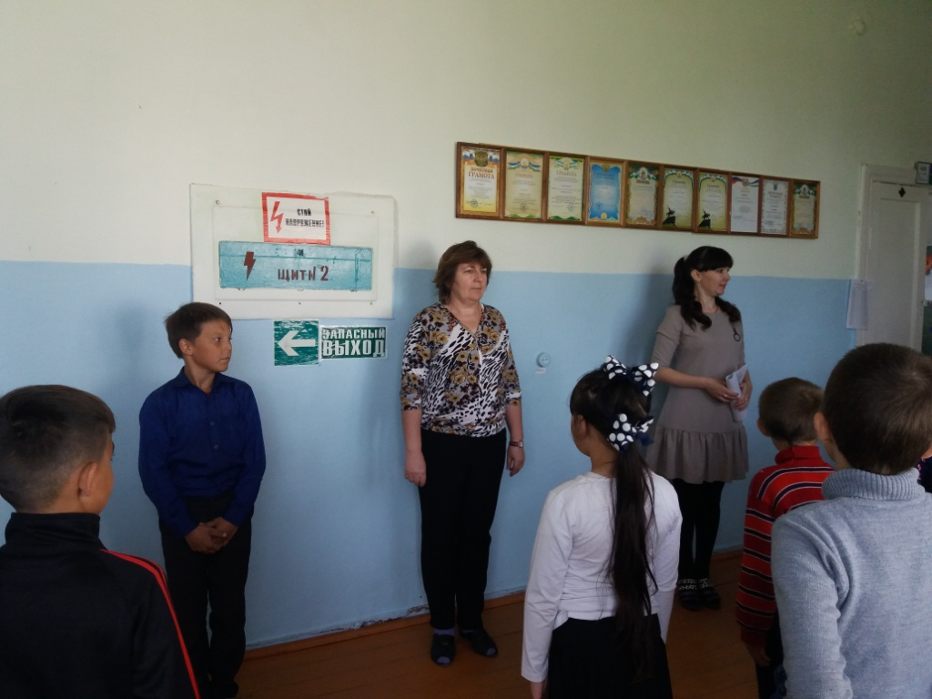
Летний лагерь

Slide 6
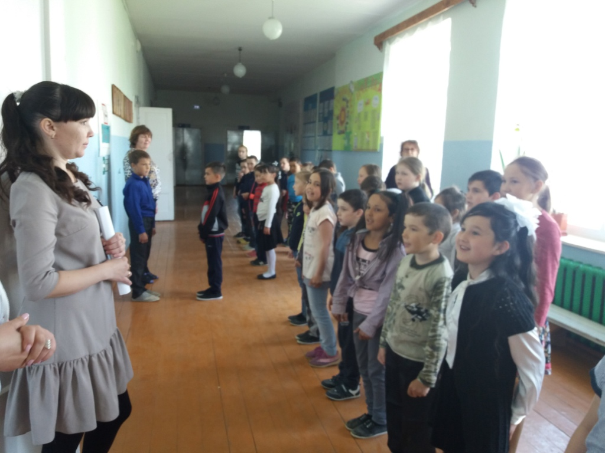
Летний лагерь

Slide 7
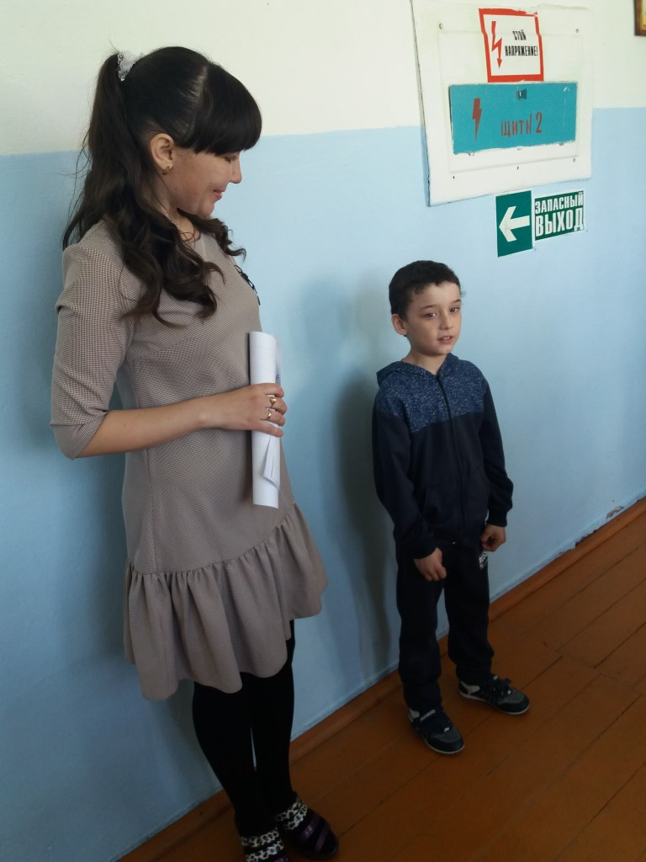
Летний лагерь

Slide 8
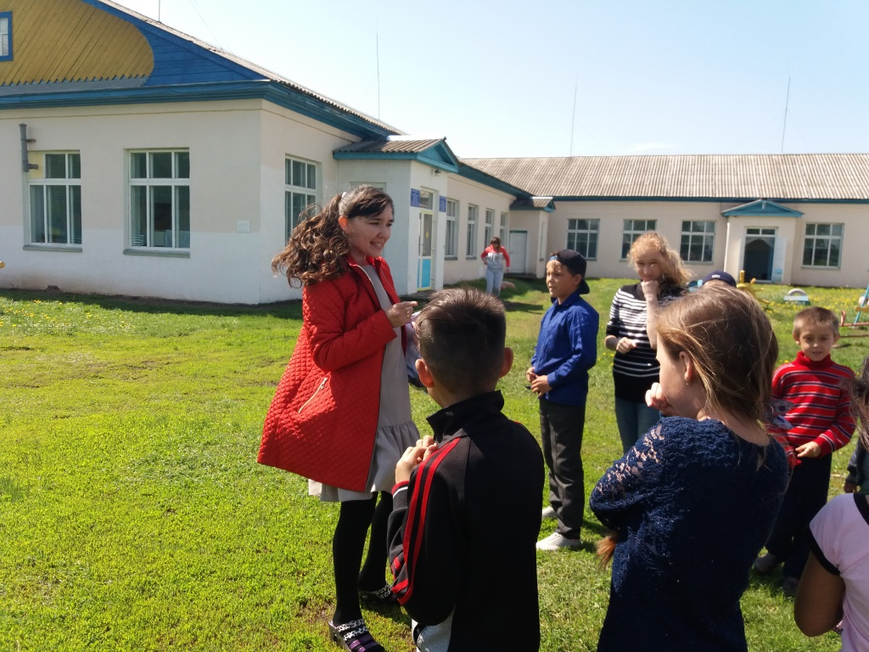
Летний лагерь

Slide 9
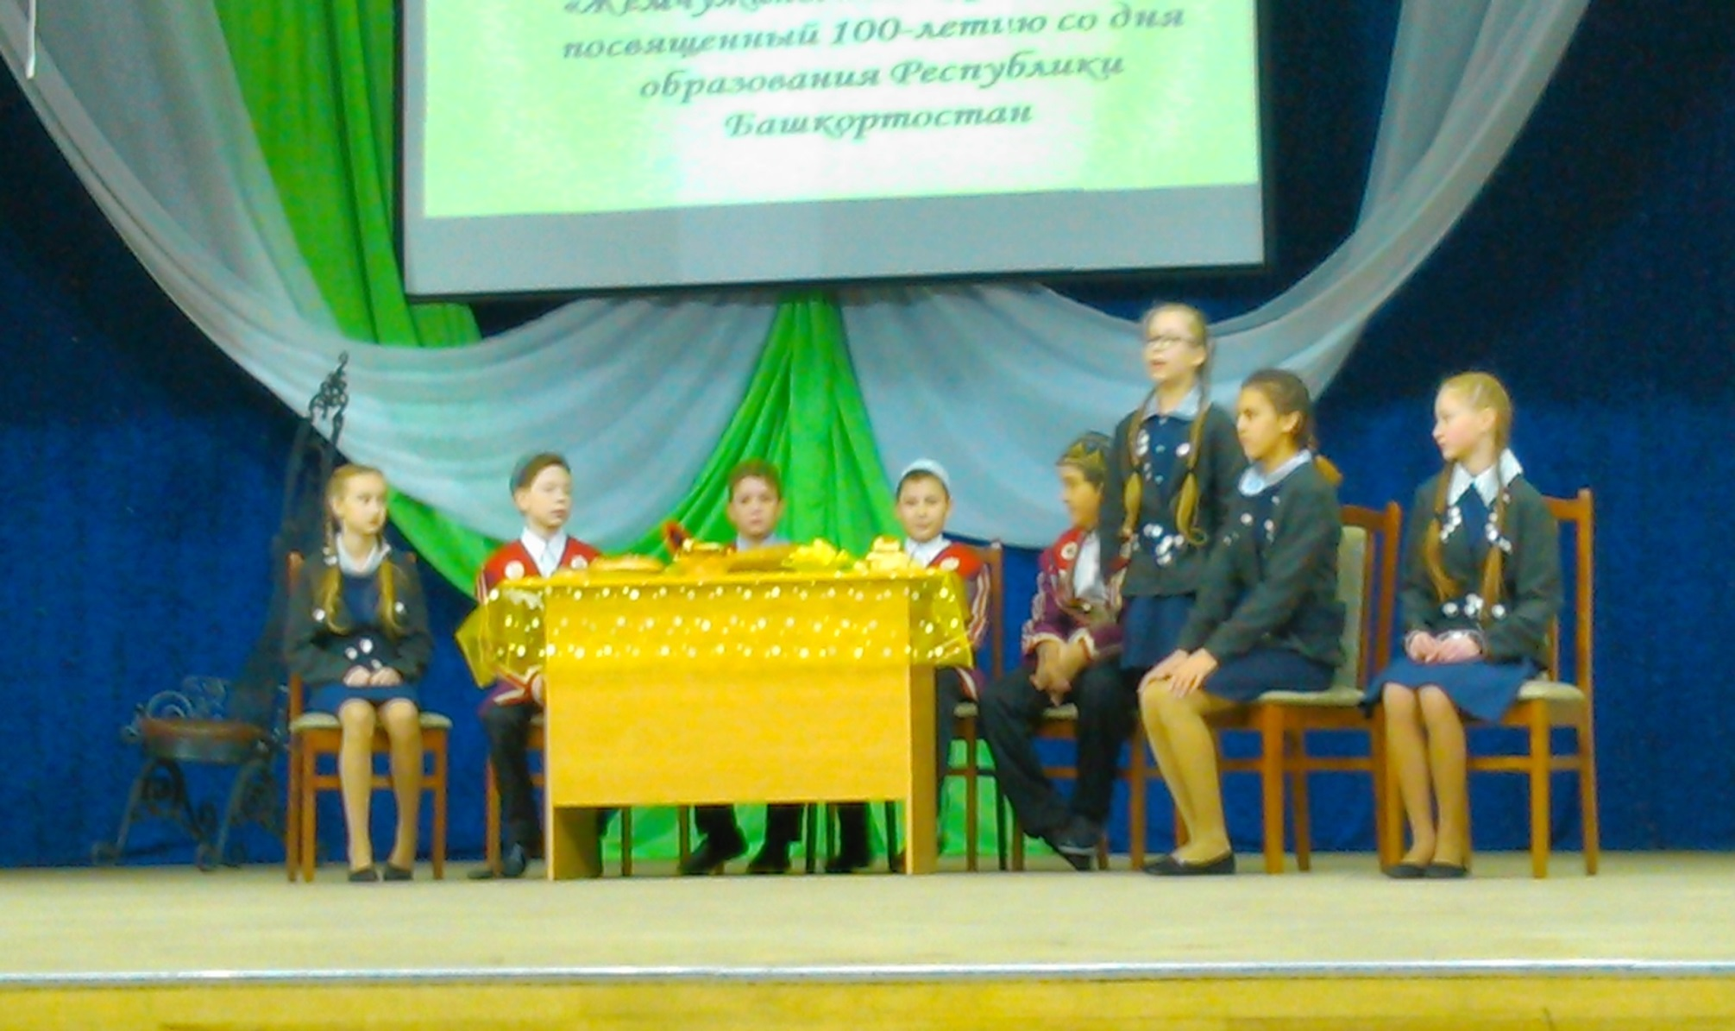
Жемчужины Башкортостана

Slide 10
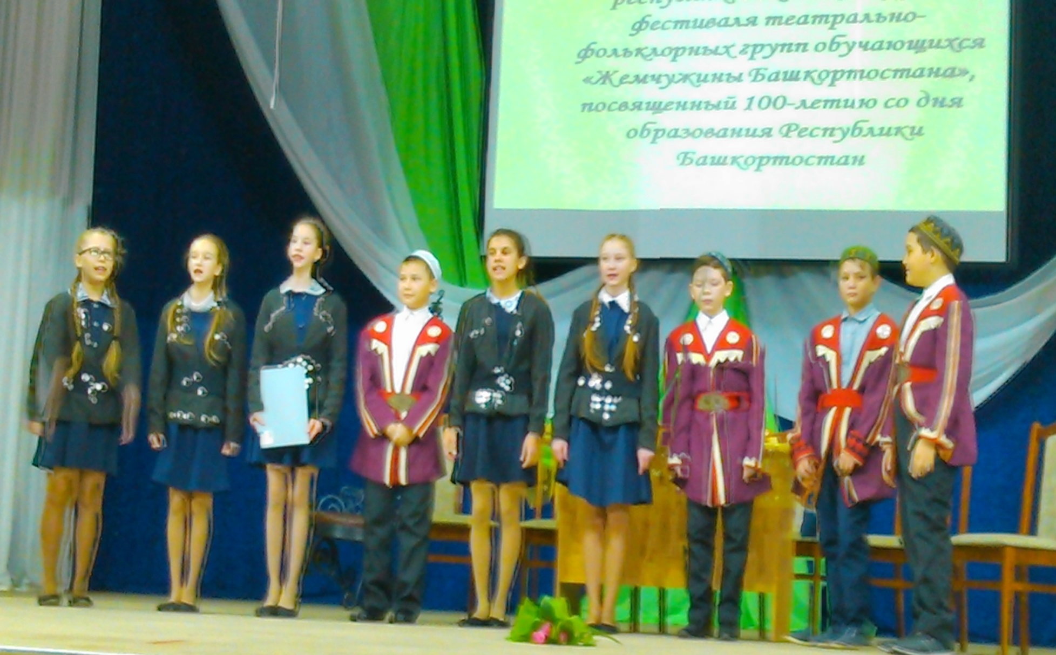
Жемчужины Башкортостана

Slide 11
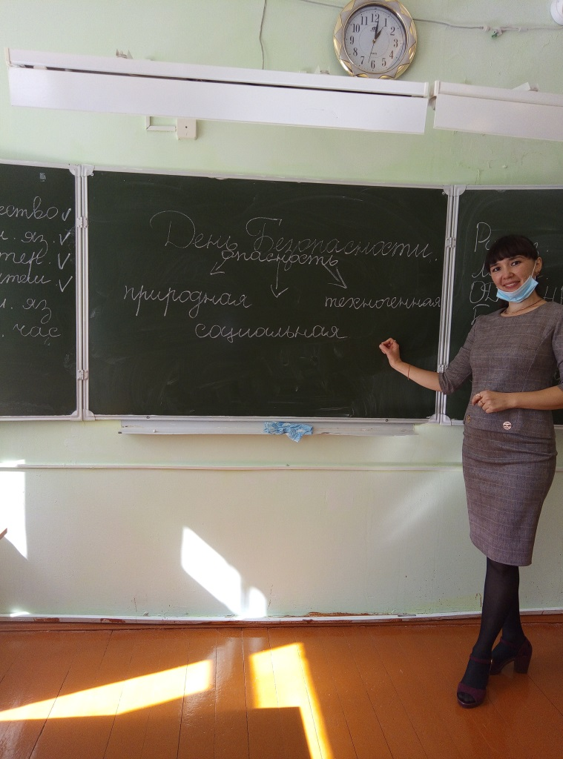
День Безопасности

Slide 12
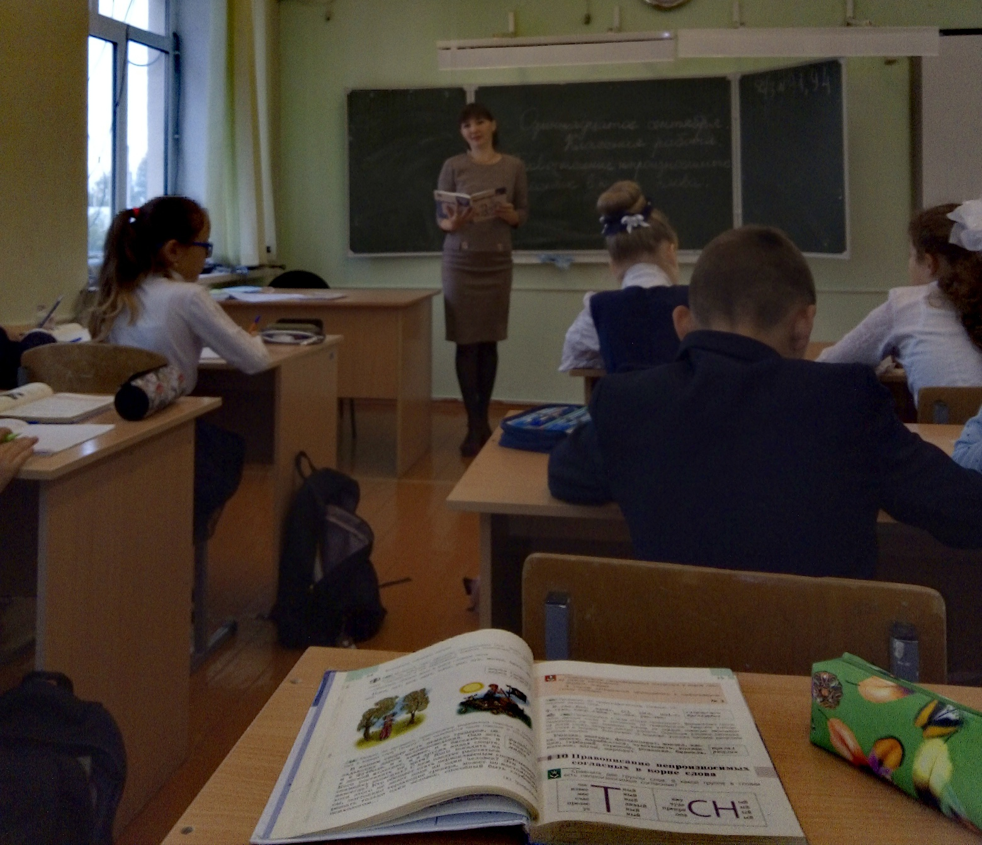
Классная работа

Slide 13
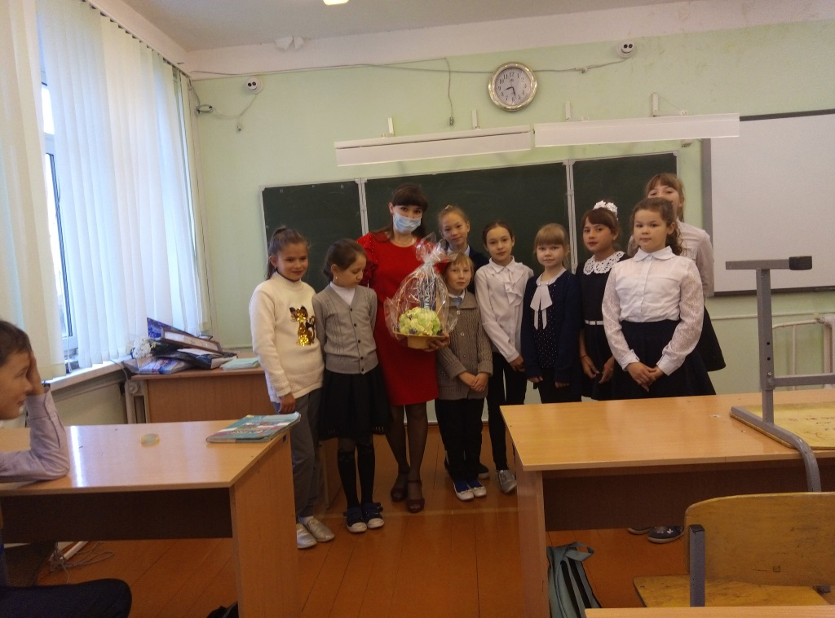
На празднике

Slide 14
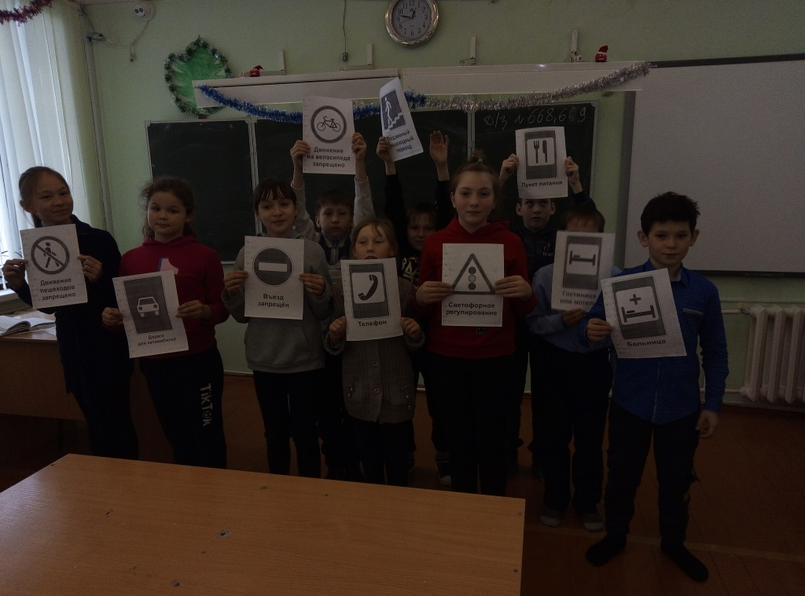
Безопасная дорога детства

Slide 15
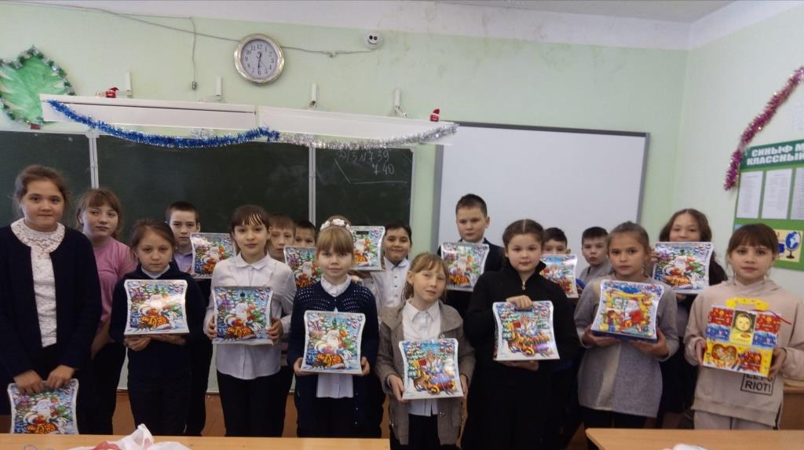
Наш Новый год

Slide 16
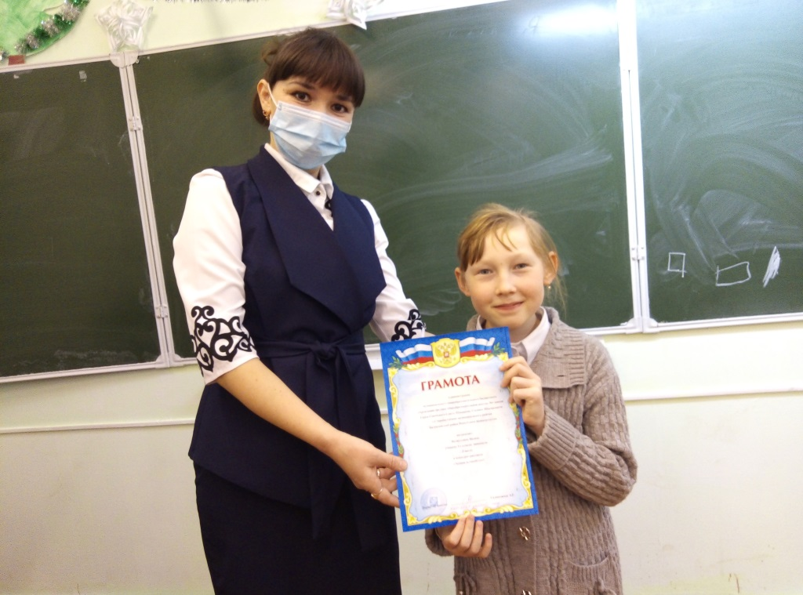
Новогоднее награждение

Slide 17
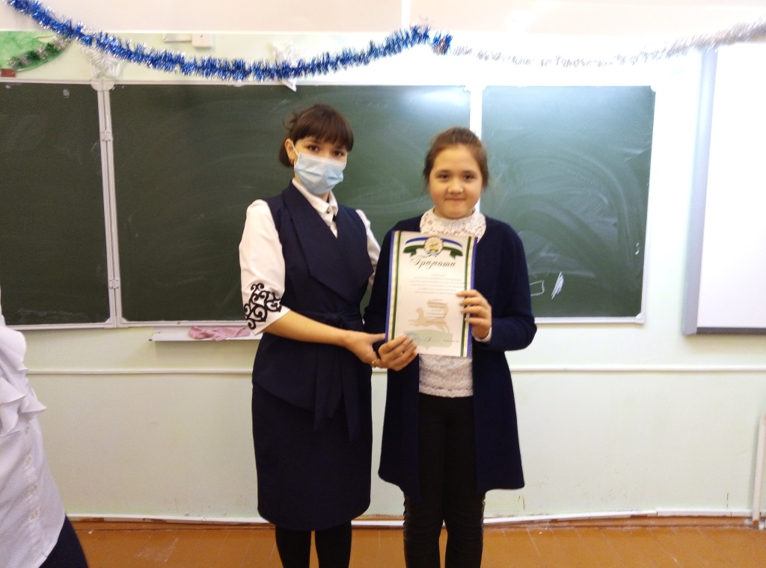
Награждение детей

Slide 18
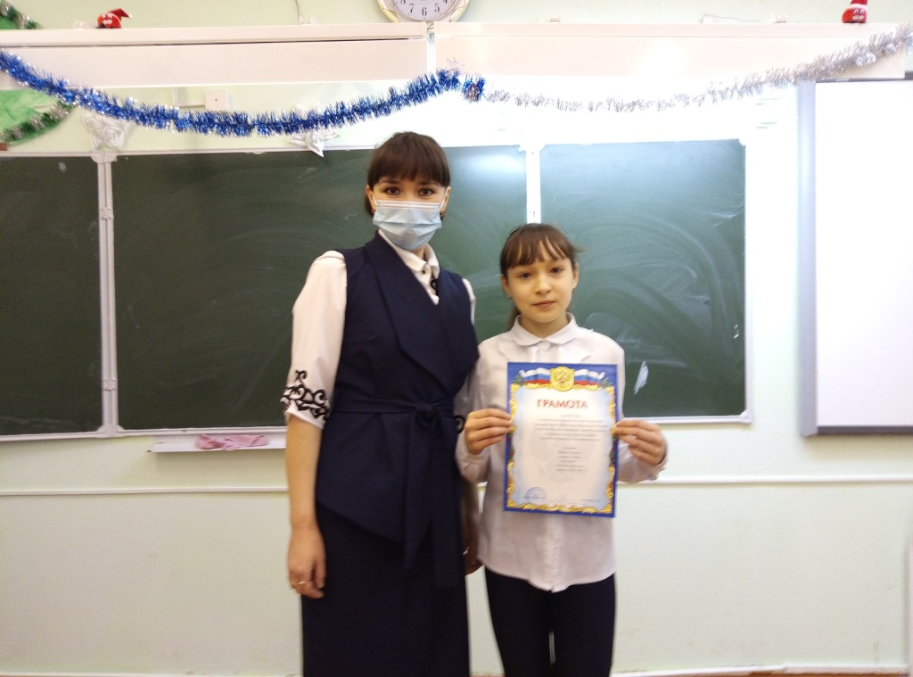
Грамота на Новый год

Slide 19
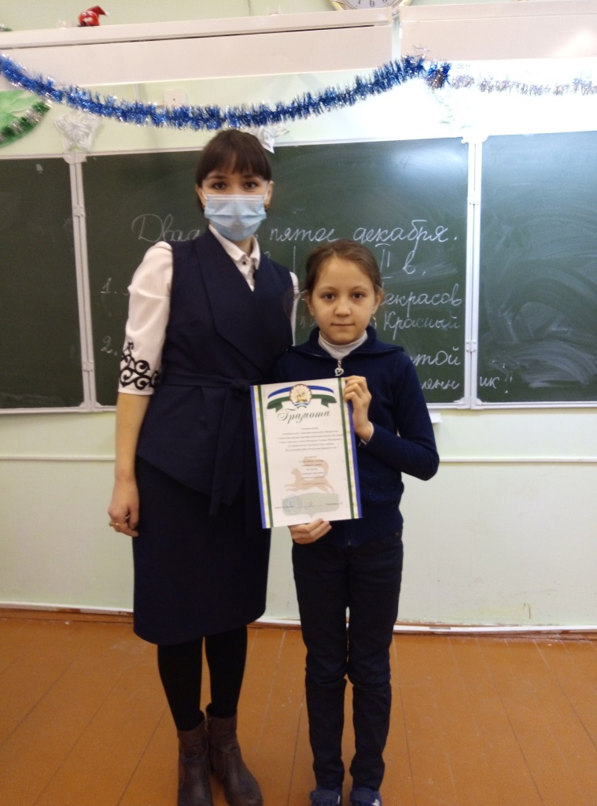
Грамота на Новый год

Slide 20
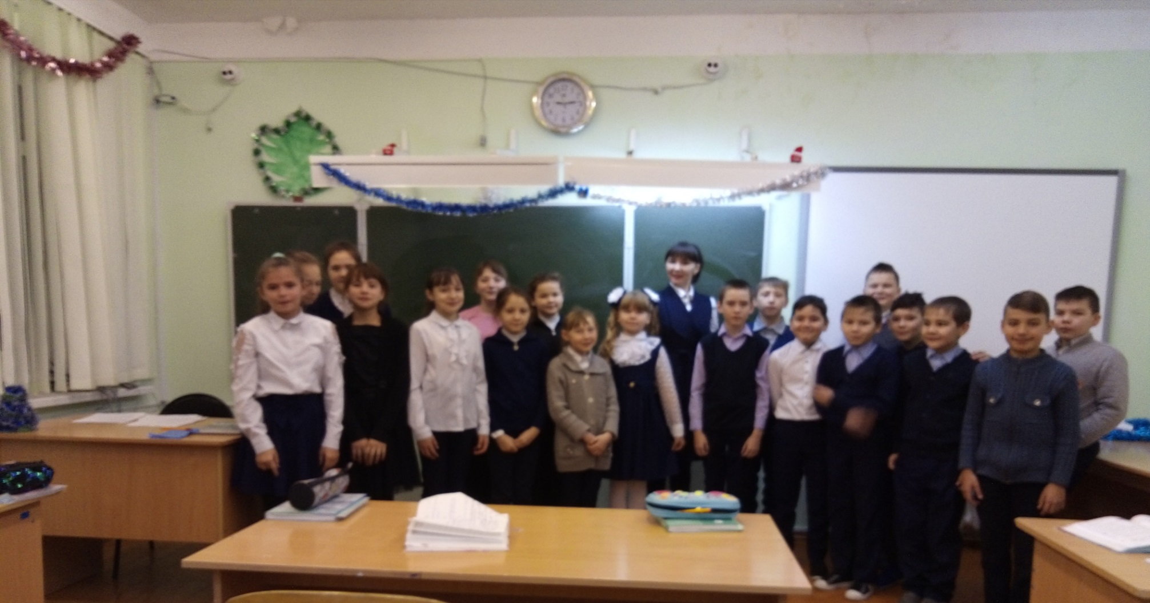
В классе

Slide 21
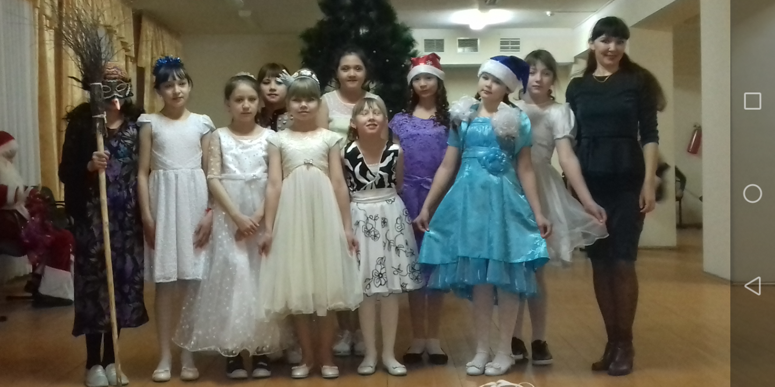
Новогоднее представление

Slide 22
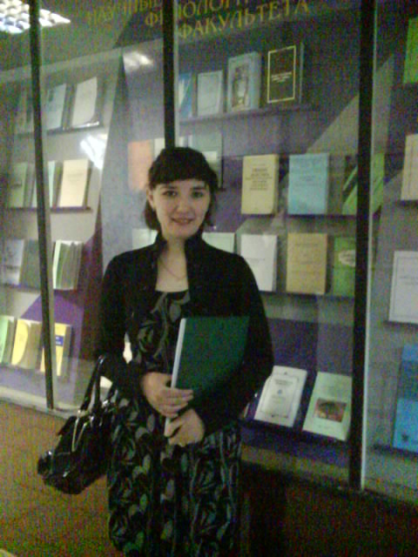
Учитель русского языка и литературы

